Slide 1
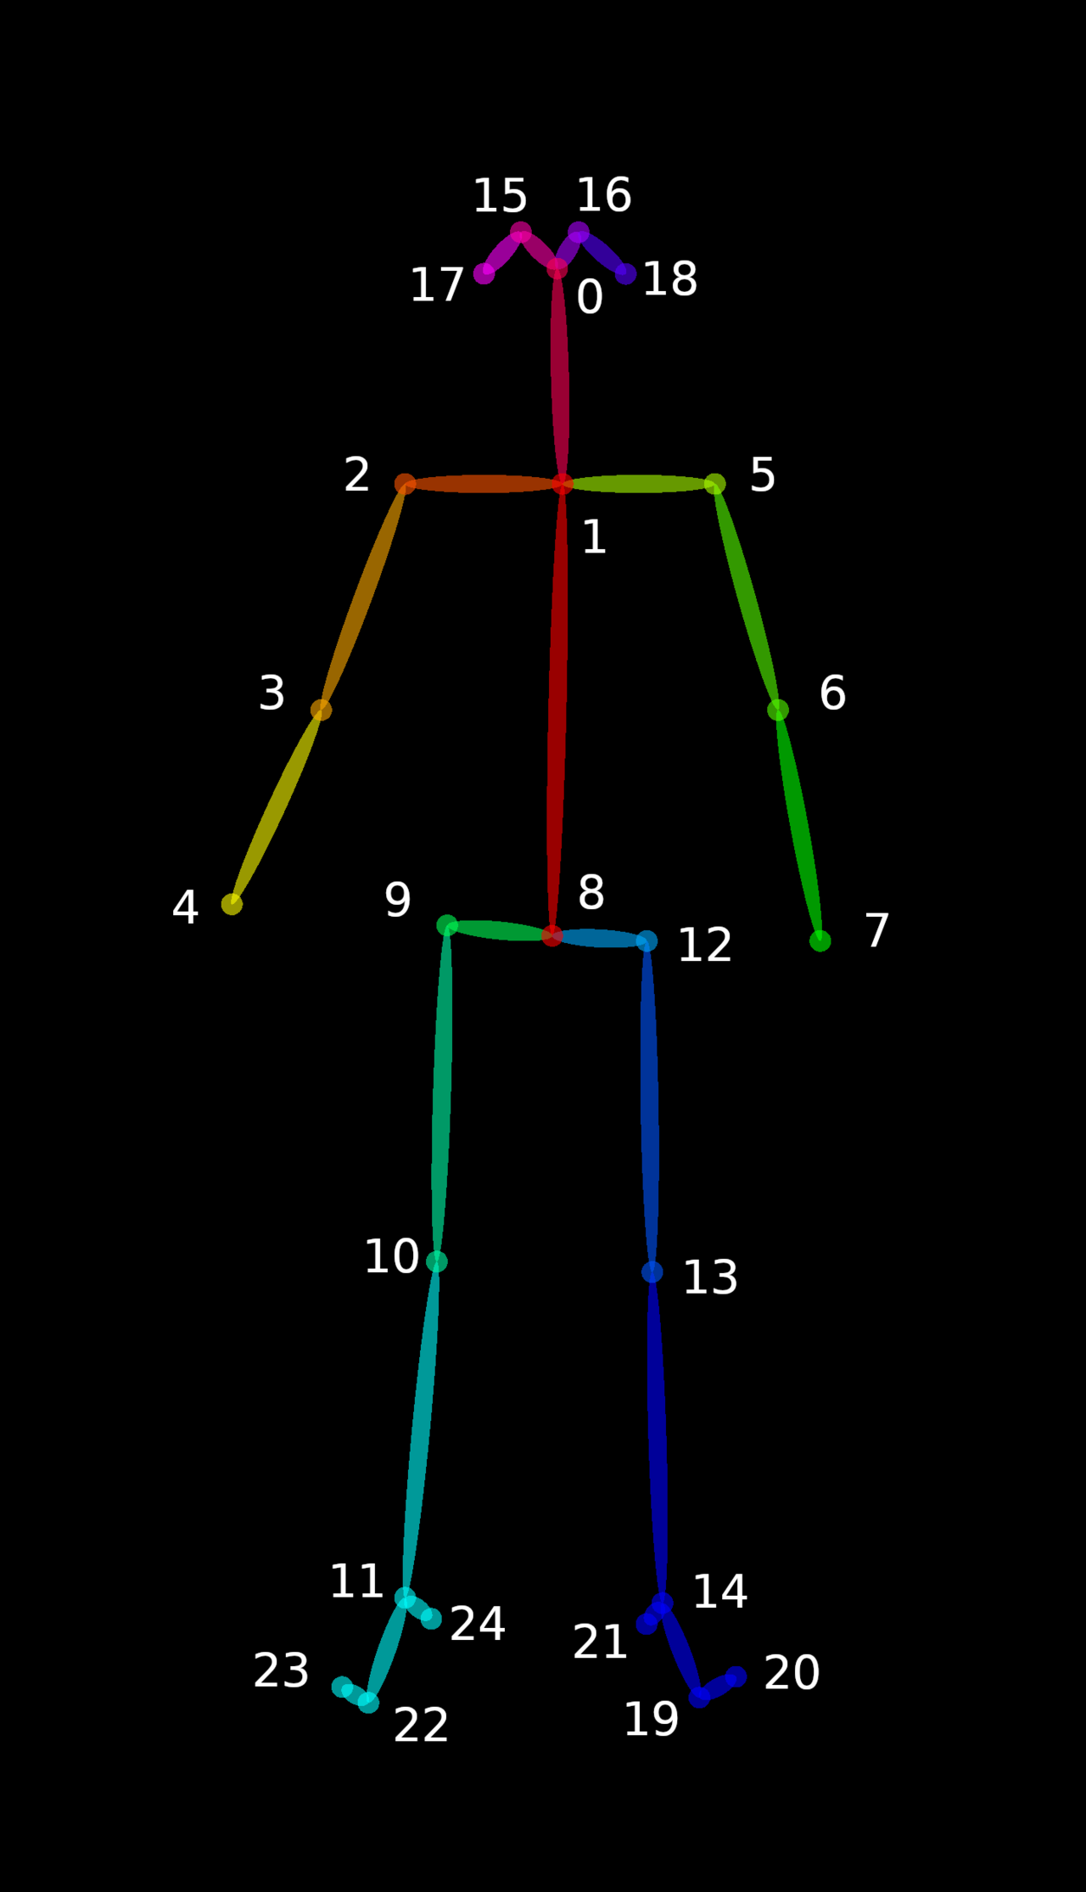
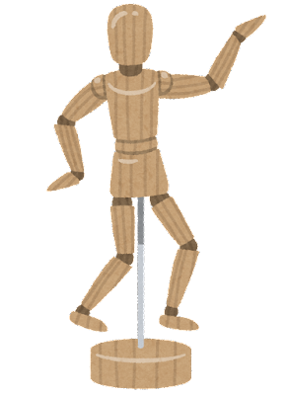


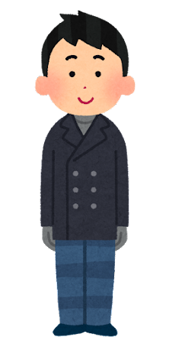
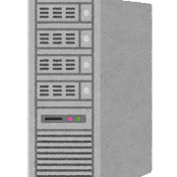
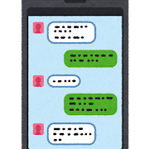
骨格診断及び体形診断によるコーディネータ推奨LINEボットの実装
日付：2022/10/10
氏名： 米川 竜世
■研究名：
■サブタイトル： 体形診断におけるコーディネータ推奨の実用性の検証
概要
・ECサイトの普及により、オンラインでの洋服の購買需要が増えている
・同時にコーディネート投稿サイトなども多くある
・だが、自分に合うコーディネータを探すのは容易ではない
素案
骨格と体形（痩せ型、ぽっちゃりなど）の情報から似ているコーディネートを投稿しているコーディネータを推奨してくれるLINEボットを作成する。
■背景
■理想の研究内容 （コンセプト／特徴／使用技術など）
図（概念図/システム構成/結果の予想図など研究内容を最も表す図）
骨格分析などの特徴量
・コーディネートサイトを見るとスタイルのいい人ばかりで、参考にならない場合がある。
・自分の体型に近いコーディネータを推奨することで、今後の服選びの参考になる
LINE
ボット
■動機・ねらい・目的
サーバ
・3次元身体部位位置推定技術
・人物形状復元技術
・LINE
・LINEボット
■技術・キーワード
■ 理想の研究内容の意義・達成したとしたらどうなるか？ （意義／うれしさ等 ）
・自分に似ている体型のコーディネータが推奨されるので参考になる。
・さまざまな体型の方がファッション投稿サイトに投稿するようになり、業界が賑わう。

Slide 2
コーディネーター推奨LINEボットの改良
日付：2022/10/10
氏名：米川 竜世
■サブテーマ名：
■サブタイトル： LINEボットのインターフェース向上
ブレークダウン
・骨格診断及び体型診断を利用したコーディネート分析
・LINEボットの改良
来年3月までのスケジュール
達成期日 | 事項（やるべきこと） | 内容・予想される困難など
2022/11/1 | LINEボットの理解 | 現在のLINEボットの仕組みを理解する
2022/11/30 | LINEボットの改良検討 | 現在のコーディネート推奨LINEボットを改良する
 |  | インターフェースの向上
2022/12/30 | 骨格診断の理解 | 骨格診断についての理解と、類似コーディネート検索機能の研究
2023/1/30 | 体型分析と骨格診断の研究 | 体型分析と骨格診断を利用したコーディネート推奨技術の検証
2023/02/** | 3年最終発表
■研究テーマ
・骨格診断についての理解
・LINEボットについての理解
・インターフェースの向上
■達成すべきサブテーマ
・現在のLINEボットに骨格診断及び体型分析を利用したコーディネータ推奨機能を搭載する。
■来年3月までの達成目標

Slide 3
研究のタイトル
・何に対するどういう研究か具体的に書くこと！
・サブタイトルでより具体的に！
日付：2022/09/XX
氏名：
■研究名：
■サブタイトル：
概要
■背景
素案
■理想の研究内容 （コンセプト／特徴／使用技術など）
研究に関連する背景
・どういう状況なのか？
・どういう問題点があるのか？
などを箇条書きで
こういう研究になったらいいなというものを，自分の現在の能力の制限を
付けず考える．ただし，非現実的なものとはしないこと！
理想の研究のシステム，概念などをしっかり表す図を意識する！
卒論発表でのプレゼン資料にも使えるくらいの完成度を目指すこと！
■動機・ねらい・目的
図（概念図/システム構成/結果の予想図など研究内容を最も表す図）
・何を解決するのか？
・どう解決するのか？
などを箇条書きで
■技術・器具・キーワード
どういう技術・器具・理論
を用いるか具体的に！
■ 理想の研究内容の意義・達成したとしたらどうなるか？ （意義／うれしさ等 ）
それができたら，誰にとって，どう嬉しいかを書く．
複数あげること！

Slide 4
3年生の間に取り組むサブテーマのタイトル
日付：2022/09/XX
氏名：
■サブテーマ名：
■サブタイトル：
3年生の間に取り組むサブテーマのスケジュール
ブレークダウン
■研究テーマ
来年3月までのスケジュール
達成期日 | 事項（やるべきこと） | 内容（やり方や予想される困難など）
2023/02/** | 3年最終発表
前のシートの研究内容をタイトルと共に，簡潔に書く
達成目標にたどり着くまでの道筋を書く
※必要に応じて高さを変えてよい
■達成すべきサブテーマ
研究テーマを実現するために必要なサブテーマ
をあげる
■来年3月までの達成目標
サブテーマの中で，どれをどのくらいまで
達成するかを書く（複数あっても良い）

Slide 5
注意事項
・2022年9月30日までに第0版を電子的にメールにて提出し，完成版までに1回以上の面談
※ 面談にて改善すべき点が指摘
※ 面談にて決まった箇所については，取組み始めること！
・2022年10月20日までに完成版（厳守）
・第0版までにも必要に応じて，相談しにくること！
※ できないのに，怒られるのが嫌だから，相談しに来なくて，結局できないという悪循環は，
間違いの元です。
※ できると思って，直前までやらず，結局できないというパターンも，ダメです。

